Slide 1
Легкая ипотека
для сильных людей
2021
psbank.ru

Slide 2
Системно значимый российский банк
ПСБ – опорный банк ОПК, включен в список стратегических предприятий и акционерных обществ
2,2
трлн ₽
активов
235
млрд ₽
капитал
Рейтинги:
Национальное рейтинговое агентство АКРА
Кредитный рейтинг банка: «АА(RU)», прогноз «Стабильный»
Рейтинговое агентство «Эксперт РА»
Кредитный рейтинг банка: «ruAА», прогноз «Стабильный»
Международное рейтинговое агентство Standard&Poor’s
Долгосрочный кредитный рейтинг: «BB-», прогноз «Позитивный»
Международное рейтинговое агентство Moody’s Investors Service
Рейтинг по депозитам в иностранной валюте: «Ba3», прогноз «Позитивный»
ТОП-8
крупнейших банков страны
ТОП-7
по средствам юридических лиц
ТОП-10
в ренкинге Московской
биржи по активным клиентам
в фондовой, срочной
и валютной секциях
ТОП-7
по кредитному
корпоративному
портфелю
ТОП-7
по вкладам физических лиц
ТОП-12
по кредитам физических лиц

Slide 3
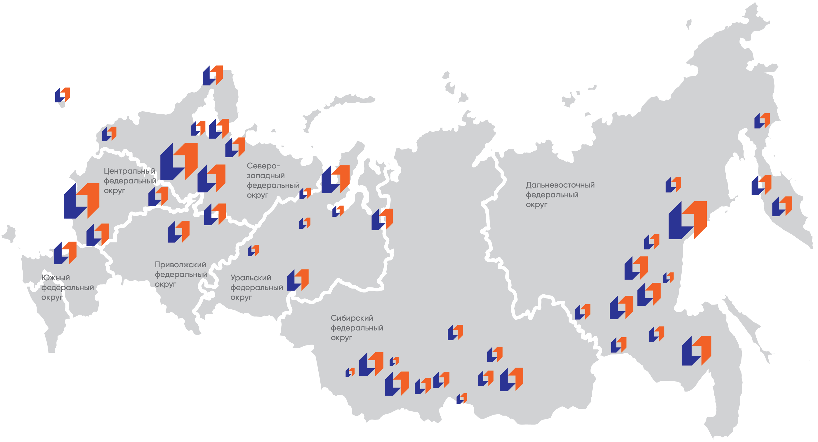
Операции от Калининграда до Дальнего Востока
74
1690
8
56
255
региона присутствия
собственных
банкоматов (8625 — с учетом партнеров)
филиалов
офисов
в Москве (37)
и Московской
области (19)
региональных операционных
офисов
По состоянию на 01.08.2020.

Slide 4
Предпосылки
Создание специализированной программы ипотечного кредитования – важный элемент долгосрочной мотивации работников предприятий
С учетом приоритетов, обозначенных Президентом Российской Федерации, текущей макроэкономической ситуации и необходимости создания системы удержания работников, целесообразно рассмотреть вопрос создания специализированной программы льготной ипотеки
1
Работники предприятий ОПК, бюджетных организаций – узкоспециализированные нишевые специалисты
2
В ряде регионов вследствие высоких процентных ставок при сравнительно невысоких доходах работников предприятий решение жилищного вопроса является трудновыполнимым. Удержание работников на предприятиях становится проблематичным
3
В настоящее время масштабно не реализуются специализированные льготные программы ипотечного кредитования
4
Текущие финансовые условия и последствия негативных эффектов на экономику создают новые барьеры в виде необходимости формирования первоначального взноса для получения ипотечных кредитов работниками предприятий ОПК (5-7 окладов)

Slide 5
Предложение
Компания ОПК выбирает и создает наиболее эффективные ипотечные программы
Реализуемые программы ипотечного кредитования
в ПСБ
Возможные параметры льготного ипотечного кредитования для работников предприятий ОПК
Госпрограмма 2020 (ставка – 5,85%)
Дальневосточная ипотека (ставка – 0,8%)
Новостройка / Вторичный рынок (ставка – от 7,85% / от 7,97%)
Новый дом / Апартаменты (ставка – 9,6% / от 7,9%)
Рефинансирование (ставка – от 7,75 %)
Ипотека без ПВ
(ставка – от 10,29 %)
Первоначальный взнос
Минимальная ставка
от 0%
от 0,5%
Дополнительные возможности ПСБ:
использование материнского капитала или иных субсидий на первоначальный взнос
субсидия работодателя для оплаты первоначального взноса или ежемесячного платежа

Slide 6
Условия кредитования
Для сотрудников ОПК
без зарплатной карты ПСБ
Для сотрудников ОПК
с зарплатной картой ПСБ
Промо-условия по
Госпрограмме 2020 *
от 0,5%
на 6/12 месяцев, далее 5,85%
от 0,5%
на 6/12 месяцев, далее 5,85%
Госпрограмма 2020
5,85%
на весь срок
5,85%
на весь срок
Семейная ипотека
4,85%
на весь срок
4,29%
на весь срок
Вторичный рынок
от 7,97%
на весь срок
от 7,97%
на весь срок
Рефинансирование
7,85%
после регистрации ипотеки
7,75%
после регистрации ипотеки
Дополнительные возможности
Субсидия работодателя для оплаты первоначального взноса / ежемесячного платежа
-
+
* Полный перечень жилищных комплексов, предоставляющих промо-ставку от 0,5% по ссылке

Slide 7
Субсидия работодателя для оплаты первоначального взноса или ежемесячного платежа
ПСБ предлагает удобный процесс получения субсидии работником
Возможный процесс получения субсидии у работодателя
1
2
3
4
5
Работник подает заявку работодателю на субсидию
Работник подписывает документы на субсидию
Работник собирает документы о субсидии для банка
Работник информирует банк о субсидии
Работник
подает в банк заявку
на ипотеку
С ПСБ получить субсидию и купить квартиру просто
1
2
Оформление ипотеки и субсидии – единый бесшовный процесс
Персональный менеджер помогает работнику с оформлением субсидии
Работник подает в Банк заявку на ипотеку
Банк помогает с получением субсидии

Slide 8
Варианты субсидий
Предприятие ОПК может использовать следующие опции:
Субсидия для оплаты первоначального взноса на покупку квартиры. Денежные средства предприятием перечисляются единоразово на счет аккредитива в ПСБ. Расчеты по сделке купли-продажи осуществляются после регистрации права собственности работника.
1
2
Субсидия для оплаты ежемесячных платежей по кредиту. После выдачи ипотечного кредита предприятие ежемесячно перечисляет в ПСБ денежные средства для оплаты части ежемесячного платежа работника. Денежные средства зачисляются на счет в банке без возможности снятия работником.
3
Субсидирование процентной ставки по кредиту. ПСБ предоставляет льготную ставку по кредиту. Предприятие компенсирует банку недополученные проценты. Выплата единовременная.

Slide 9
Варианты субсидий
НА КАЖДЫЕ ВЫДЕЛЕННЫЕ 100 000 000 ₽ БЮДЖЕТНЫХ СРЕДСТВ В МЕСЯЦ
СУБСИДИРОВАНИЕ ПЕРВОНАЧАЛЬНОГО ВЗНОСА
СУБСИДИРОВАНИЕ ЕЖЕМЕСЯЧНОГО ПЛАТЕЖА
КОЛИЧЕСТВО РАБОТНИКОВ В МЕСЯЦ, КОТОРЫЕ МОГУТ ВОСПОЛЬЗОВАТЬСЯ СУБСИДИЕЙ
РАЗМЕР СУБСИДИИ НА ОДНОГО РАБОТНИКА
РАЗМЕР СУБСИДИИ – МИНИМАЛЬНЫЙ РАЗМЕР ПЕРВОНАЧАЛЬНОГО ВЗНОСА
КОЛИЧЕСТВО РАБОТНИКОВ, КОТОРЫЕ МОГУТ ПОЛУЧАТЬ СУБСИДИЮ В ТЕЧЕНИЕ
12 МЕСЯЦЕВ
РАЗМЕР СУБСИДИИ НА ОДНОГО РАБОТНИКА ЗА 12 МЕСЯЦЕВ *
РАЗМЕР ЕЖЕМЕСЯЧНОГО ПЛАТЕЖА ПО КРЕДИТУ
333
300 000 ₽
15%
2 338
42 774 ₽
14 258 ₽
РАСЧЕТНЫЕ ДАННЫЕ:
Программа – ГОСПРОГРАММА 2020
Процентная ставка –5,85%
Срок кредитования – 15 лет
Первоначальный взнос – 15%
Стоимость объекта недвижимости – 2 млн. ₽
Размер кредита – 1,7 млн. ₽
* 25% от ежемесячного платежа

Slide 10
Варианты субсидий
НА КАЖДЫЕ ВЫДЕЛЕННЫЕ 100 000 000 ₽ БЮДЖЕТНЫХ СРЕДСТВ В МЕСЯЦ
СУБСИДИРОВАНИЕ ПЕРВОНАЧАЛЬНОГО ВЗНОСА
СУБСИДИРОВАНИЕ ЕЖЕМЕСЯЧНОГО ПЛАТЕЖА
КОЛИЧЕСТВО РАБОТНИКОВ В МЕСЯЦ, КОТОРЫЕ МОГУТ ВОСПОЛЬЗОВАТЬСЯ СУБСИДИЕЙ
РАЗМЕР СУБСИДИИ НА ОДНОГО РАБОТНИКА
РАЗМЕР СУБСИДИИ – МИНИМАЛЬНЫЙ РАЗМЕР ПЕРВОНАЧАЛЬНОГО ВЗНОСА
КОЛИЧЕСТВО РАБОТНИКОВ, КОТОРЫЕ МОГУТ ПОЛУЧАТЬ СУБСИДИЮ В ТЕЧЕНИЕ
12 МЕСЯЦЕВ
РАЗМЕР СУБСИДИИ НА ОДНОГО РАБОТНИКА ЗА 12 МЕСЯЦЕВ *
РАЗМЕР ЕЖЕМЕСЯЧНОГО ПЛАТЕЖА ПО КРЕДИТУ
333
300 000 ₽
15%
2 589
38 622 ₽
12 874 ₽
Программа – СЕМЕЙНАЯ ИПОТЕКА
Процентная ставка –4,29%
Срок кредитования – 15 лет
РАСЧЕТНЫЕ ДАННЫЕ:
Первоначальный взнос – 15%
Стоимость объекта недвижимости – 2 млн. ₽
Размер кредита – 1,7 млн. ₽
* 25% от ежемесячного платежа

Slide 11
Предложение
В целях предоставления льготной ипотеки для работников предприятий ОПК предлагается создать программу субсидирования процентной ставки
Описание субсидии
Ипотечный кредит Банка субсидируется за счет комиссионного вознаграждения от предприятий ОПК
Инструмент
Получатель субсидии
Опорный банк ОПК
Получатели льготного финансирования
Работники предприятий оборонно-промышленного комплекса
Сроки финансирования
до 25 лет
Расчетная сумма выдач кредитов и субсидии
компенсация ежемесячного платежа
стоимость квартиры
расходы на сотрудника
10 %
3 400 руб. в мес
25 %
8 600 руб. в мес
4 млн руб.
50 %
17 200 руб. в мес
Получение субсидии
Субсидирование недополученного дохода по кредиту - комиссионное вознаграждение предоставляется кредитной организации от предприятия ОПК и рассчитывается как % от портфеля ипотечных кредитов работникам (на регулярной основе (ежемесячно/ежеквартально)

Slide 12
Условия кредитования по программам:
Семейная ипотека Господдержка 2020 Военная ипотека

Slide 13
Ипотека с государственной поддержкой
Семейная ипотека и Рефинансирование
по программе Семейная ипотека.
Решение квартирного вопроса семей, в которых с 1 января 2018 года по 31 декабря 2022 года произошло пополнение (родился ребенок)
от 4,29%
Ставка*
30 лет
Срок кредитования – до 30 лет
12 млн
Максимальный размер кредита **
15%
Первоначальный взнос – от 15%
* Процентная ставка 4,29% годовых применяется для работников оборонно-промышленного комплекса, являющихся зарплатными клиентами ПСБ. Для остальных категорий клиентов ставка – 4,85%
** Максимальная сумма кредита 12 млн руб. для Москвы, Московской обл., Санкт-Петербурга и Ленинградской обл.; 6 млн руб. – для остальных регионов
Условия кредитования действительны по состоянию на 15.07.2021
Условия по программам ипотечного кредитования по ссылке
https://www.psbank.ru/Personal/Mortgage

Slide 14
Семейная ипотека. Условия
Воспользоваться программой льготного кредитования могут семьи
Рождение / усыновление ребенка, с 01.01.2018 по 31.12.2022 г.
Рожденные дети являются гражданами Российской Федерации
Право на получение кредита возникает как у матери, так и у отца второго и (или) последующих детей
Документы
Паспорт РФ, паспорт иностранного гражданина (для созаемщиков)
Документ, подтверждающий семейное положение (свидетельство о заключении / расторжении брака)
Свидетельства о рождении детей
Требования к клиентам
Гражданство и регистрация –
РФ, постоянная регистрация, или фактическое место жительства, или постоянное место работы в субъекте РФ, в котором расположено подразделение Банка
Возраст – от 21 до 65 лет
Общий трудовой стаж
по найму не менее 1 года, стаж на последнем месте работы не менее 4 месяцев
Урегулированные взаимоотношения с призывными органами до 27 лет

Slide 15
Семейная ипотека. Рефинансирование
Выгоды рефинансирования по программе «Семейная ипотека»
Сумма кредита | Ставка | Размер ежемесячного платежа, руб. | Общая сумма выплат
3 500 000 | 4,29% | 26 560 р. | 4 757 212 р.
3 500 000 | 10% | 37 720 р. | 6 777 038 р.
Экономия: |  | 11 160 р. | 2 019 826 р.
Сумма кредита | Ставка | Размер ежемесячного платежа, руб. | Общая сумма выплат
7 500 000 | 4,29% | 56 798 р. | 10 194 025 р.
7 500 000 | 10% | 80 790 р. | 14 522 225 р.
Экономия: |  | 23 992 р. | 4 328 200 р.

Slide 16
Ипотека с государственной поддержкой
Госпрограмма 2020
Приобретение квартиры в строящемся доме на лучших условиях с государственным субсидированием ипотеки
5,85%
Ставка *
30 лет
Максимальный срок кредитования
3 млн
Максимальный размер кредита
15%
Первоначальный взнос – от 15%
* Срок действия до 01.07.2022
Условия кредитования действительны по состоянию на 15.07.2021
Условия по программам ипотечного кредитования по ссылке
https://www.psbank.ru/Personal/Mortgage

Slide 17
Военная ипотека от ПСБ
Приобретение квартиры на первичном и вторичном рынке на лучших условиях
от 6,6%
Ставка*
20%
Первоначальный взнос – от 20%
3,665 млн ₽
Максимальный размер кредита
* Процентная ставка 6,6% годовых применяется для держателей зарплатных карт Банка, в иных случаях применяется процентная ставка 6,75% годовых по программам «Рефинансирование. Военная ипотека», «Вторичный рынок. Военная ипотека», «Новостройка. Военная ипотека».
Условия кредитования действительны по состоянию на 15.07.2021
Условия по программам ипотечного кредитования по ссылке
https://www.psbank.ru/Personal/Mortgage

Slide 18
Военная ипотека от ПСБ
Рефинансирование кредита по военной ипотеке на первичном и вторичном рынке
от 6,6%
Ставка*
50 лет
Возраст заемщика увеличен – 50 лет
3,620 млн ₽
Максимальный размер кредита
* Процентная ставка 6,6% годовых применяется для держателей зарплатных карт Банка, в иных случаях применяется процентная ставка 6,75% годовых по программам «Рефинансирование. Военная ипотека», «Вторичный рынок. Военная ипотека», «Новостройка. Военная ипотека».
Условия кредитования действительны по состоянию на 15.07.2021
Условия по программам ипотечного кредитования по ссылке
https://www.psbank.ru/Personal/Mortgage

